Slide 1
Les hyperthyroidies
Dr S.Bensalem
2019-2020

Slide 2
Définition - Généralités
Troubles liés à l'excès d'hormones thyroïdiennes.
Prévalence: 0,5 à 2% de la population
Une nette prépondérance féminine, (5 à 10 fois plus souvent les femmes que les hommes).
Les causes sont nombreuses

Slide 3
Diagnostic positif : le syndrome de thyrotoxicose
1 – Tableau Clinique
Le syndrome de thyrotoxicose est commun à toutes les variétés d’hyperthyroïdies. Il est le témoin d’un excès d’hormones thyroïdiennes T3, T4 dans le sang, agissant sur les organes cibles.
L'intensité des signes cliniques dépend du degré de la thyrotoxicose, de sa durée, et du terrain.

Slide 4
Amaigrissement : Symptôme majeur, très fréquent, contrastant avec un appétit conservé voire une polyphagie.
Asthénie : Constante mais non spécifique, principalement physique, liée à l’atteinte musculaire.
Thermophobie acquise avec soif, sueurs profuses, surtout moiteurs des paumes des mains.
Tachycardie : C’est un signe constant, de grande valeur diagnostic.
Permanente, exagérée par l’effort, et l’émotion. Elle s’accompagne d’un éréthisme vasculaire généralisé : pouls ample, base du cou frémissante, palpitations, éclat des bruits cardiaques.
Il existe parfois un souffle fonctionnel témoignant d’un débit cardiaque augmenté.

Slide 5
HTA : Systolique, avec élargissement de la différentielle.
accélération du transit
Faiblesse musculaire : Très évocatrice par sa localisation proximale
un signe du Tabouret positif.
Tremblements : fins des extrémités
Rapidité de la décontraction musculaire : réflexe achilléen vif.
Troubles psychiques : Troubles du comportement, avec irritabilité, nervosité,
Autres signes : asthénie sexuelle, troubles des règles, gynécomastie, troubles cutanés et des phanères, prurit, douleurs osseuses…

Slide 6
2 - Biologie
Bilan spécifique hormonal
T3 L, T4 L : élevées. (L : on dose la forme libre des hormones thyroïdiennes).
TSH: en règle diminuée. dosage le plus sensible et le plus spécifique
Cependant, il existe deux causes exceptionnelles d’hyperthyroïdie avec TSH normale : l’adénome thyréotrope, et le syndrome de résistance aux hormones thyroïdiennes.

Slide 7
Bilan non spécifique de retentissement de l'hyperthyroïdie
NFS : on peut trouver une Leuconeutropenie qui peut s'aggraver sous traitement médical, une microcytose, une anémie,
des phosphatases alcalines et γGT élevées, une intolérance glucosée, ou diabète sucré qu'il faut réévaluer après euthyroïdie,
une hypercalcémie et une hypocholestérolémie également peuvent se voir.

Slide 8
Diagnostic étiologique
1- La maladie de Basedow : C’est la cause la plus fréquente des hyperthyroïdies chez la femme jeune.
Il s ‘agit d’une maladie auto-immune survenant sur un terrain génétiquement prédisposé, sous l’influence de facteurs environnementaux (stress, tabac, apport iodé, hormones sexuelles…).
L’hyperthyroïdie est due à une stimulation permanente des cellules thyroïdiennes par des immunoglobulines appelées : TSI (thyroïd stimulting immunoglobulines)
Les TSI ont une grande affinité pour les récepteurs de la TSH et donc sont compétitives avec cette stimuline sur ces récepteurs. Il en résulte une stimulation de toutes les étapes de l’hormonosynthèse ainsi que la libération des hormones thyroïdiennes.
Les signes cliniques principaux : syndrome de thyrotoxicose + goitre + exophtalmie.

Slide 9
-Le goitre Basedowien : diffus, homogène, indolore, de consistance élastique, isolé (sans adénopathies ni signes de compression), et surtout vasculaire : frémissement caractéristique à la palpation (thrill), souffle systolique à l’auscultation.
-Ophatmopathie Basedowienne : C’est un signe d’atteinte auto-immune, son évolution n’est pas parallèle à celle de la thyrotoxicose:
Elle peut précéder , être contemporaine ou succéder à une hyperthyroïdie.
Elle est due à des lésions inflammatoires des muscles occulomoteurs et le tissu conjonctif rétro-orbitaire. A l’examen clinique on retrouve :
Des signes fonctionnels : Impression de corps étranger intraoculaire, larmoiements, photophobie, rougeur conjonctivale, chémosis …

Slide 10
Des signes physiques: Rétraction de la paupière supérieure : donnant un élargissement de la fente palpébrale avec découverte d’une portion +/- importante du limbe cornéen réalisant « un éclat du regard qui parait tragique ».
Œdème palpébral.
Exophtalmie : protrusion des globes oculaires avec élargissement de la fente palpébrale, le degré de l’exophtalmie peut être mesuré par l’ophtalmomètre de Hertel. Elle est généralement bilatérale et symétrique.
Signe de De Graefe : C’est une asynergie oculopalpébrale dans le regard vers le bas.
-Autres signes d’atteinte autoimmune :
Myxœdème prétibial : C’est un signe rare, voire exceptionnel, il est pathognomonique de la maladie de Basedow. Il se présente comme un placard érythémateux qui s’épaissit progressivement en regard des crêtes tibiales devenant violacé.
Acropathie : C’est un signe encore plus rare, se manifeste par un épaississement et œdème sous cutané des mains et des pieds +
épaississement péri-périosté des os des phalanges, du métacarpe et du métatarse, sans déformations osseuses.

Slide 11
Bilan biologique
-Anticorps anti-récepteurs de la TSH (Ac anti RTSH) ou TRAK, TRAb : sont présents à des taux élevés
-Ac anti Tg et anti TPO : peuvent être présents à des taux plus faibles.
-Hyperthyroïdie biologique : FT4 élevés TSHus freinée
Bilan morphologique
Echographie + doppler cervical : Elle n’est pas nécessaire au diagnostic étiologique de la maladie de Basedow, mais elle confirme le caractère homogène et diffus du goitre, ainsi que l’hypervascularisation, et permet de suivre l’évolution du goitre sous traitement et surtout de détecter l’association de nodule qui pourrait modifier la décision thérapeutique.
Scintigraphie thyroïdienne : Confirme le caractère diffus et homogène du goitre.

Slide 12
2 -adénome toxique: C’est une tumeur bénigne et sécrétante de la thyroïde qui est autonome, mettant au repos le reste de la glande.
- Tableau clinique : Syndrome de thyrotoxicose pur : sans signes d’auto-imunité. A la palpation thyroïdienne : on retrouve un nodule ferme, mobile, indolore, sans adénopathies cervicales.
-Bilan biologique : T3L T4L élevées, TSH effondrée, Ac anti RTSH et anti thyroïde négatifs.
-Echographie + Doppler cervical : le nodule est plein et hypervascularisé, l’échographie permet de visualiser le reste du parenchyme thyroïdien mis au repos.
-Scintigraphie thyroïdienne : montre un nodule « chaud » ou hyperfixant l’iode radioactif injecté, alors que le reste du parenchyme freiné est « éteint » (peu ou pas fixant).

Slide 13
3- Le goitre multi-nodulaire hétérogène toxique (GMHNT) : Il s’agit d’une hyperthyroïdie due au développement de plusieurs nodules autonomes sur un goitre ancien plus ou moins volumineux et hétérogène, d’origine géographique ou familiale.
Le déficit en iode ou la surcharge iodée peuvent promouvoir le développement de nodules toxiques et doivent être recherchés systématiquement à l’interrogatoire.
A la scintigraphie thyroïdienne on retrouve plusieurs nodules « chauds», le reste du parenchyme est peu ou pas fixant.
Le nodule toxique et le GMHNT constituent la première cause d’hyperthyroïdie chez le sujet âgé.

Slide 14
4- Les thyroïdites
4 – 1 Thyroïdite sub-aiguë de Dequervain
C’est une inflammation aiguë de la thyroïde, réversible, réactionnelle à une infection virale. L’hyperthyroïdie est transitoire, et l’évolution se fait vers l’euthyroïdie. Cette thyroïdite évolue en 4 phases : hyperthyroïdie – euthyroïdie – hypothyroïdie – euthyroïdie.
-La destruction rapide des thyréocytes entraîne la libération plasmatique des hormones thyroïdiennes, d’où un syndrome de thyrotoxicose clinique et biologique.
-L’évolution se fait vers la récupération fonctionnelle ad-integrum en l’absence de thyroïdite auto-immune associée.
-Des récidives sont possibles.

Slide 15
Le Tableau clinique est caractérisée par :
-Une phase prodromique faite d’un syndrome grippal puis on retrouve des douleurs cervicales antérieures irradiant aux oreilles, des fébricules, une asthénie importante avec myalgies et arthralgies auxquels s’y associent des signes de thyrotoxicose modérée.
Goitre douloureux à la palpation, ferme, peu mobile, mal limité, l’hypertrophie est parfois limitée à un seul lobe.
On peut palper des nodules, la peau en regard est rouge et chaude.

Slide 16
Biologie :
-Syndrome inflammatoire
-T3 T4 élevées, TSH basse à la phase de thyrotoxicose.
-Ac antithyroïdiens : négatifs ou légèrement augmentés
-Tg (thyroglobuline) : élevée, elle n’est pas indispensable au diagnostic dans les formes typiques.
Scintigraphie : Elle est « blanche », le parenchyme thyroïdien étant détruit, il ne fixe pas l’iode. Elle n’est réalisée qu’en cas de doute diagnostic.

Slide 17
4 - 2 – Thyroïdite silencieuse:d’origine auto-immune, survenant essentiellement en période du post partum . Elle peut passer inaperçue.
Il existe d’abord une phase de thyrotoxicose modérée survenant dans les 4 à 6 semaines après l’accouchement avec un petit goitre ferme et indolore, suivie d’une phase d’hypothyroïdie entre le 4ème et le 7ème mois nécessitant parfois une hormonothérapie substitutive définitive dans 20% des cas, alors que habituellement on note le retour à l’euthyroïdie avec possibilité de récidive après chaque grossesse.
Durant la phase de thyrotoxicose, il faut savoir poser le diagnostic différentiel avec une maladie de Basedow survenant dans le post partum:
-thyroïdite plus précoce
- tableau de thyrotoxicose modéré sans signes oculaires avec régression spontanée de la symptomatologie.
-les Ac anti RTSH sont négatifs
- la scintigraphie est habituellement blanche.

Slide 18
5 -Hyperthyroïdies iatrogènes
Surcharge iodée: plusieurs produits sont riches en iodes : médicaments iodés (amiodarone, antitussifs, anti diarrhéiques), les produits de contraste iodés utilisés en radiologie, les antiseptiques iodés et les préparations alimentaires riches en iode.
L’hyperthyroïdie peut être transitoire ou bien prolongée et sévère, le cas de l’hyperthyroïdie induite par l’amiodarone.
Dans ce cas, celle-ci est due soit à une hyperactivité de formations nodulaires préexistantes devenues hyperfonctionnelles du fait de la surcharge en iode (hyperthyroïdie induite par l’amiodarone HIA type 1), ou bien survenant sur une thyroïde saine et l’hyperthyroïdie est liée alors

Slide 19
à une thyroïdite par effet cytotoxique de l’iode avec libération du contenu des vésicules thyroïdiennes (HIA type 2).
Le diagnostic des hyperthyroïdies par surcharge iodée est posé grâce à l’interrogatoire ainsi que le dosage de l’iodurie. La scintigraphie est là aussi blanche.
Lithium et interféron : ils peuvent entrainer une hyperthyroïdie soit par mécanisme auto-immun ou bien toxique.
Hormones thyroïdiennes: en cas de surdosage en hormones thyroïdiennes lors d’un traitement substitutif d’une hypothyroïdie ou lors des traitements des cancers thyroïdiens dans un but freinateur.
Factices : Prise occulte d’hormones thyroïdiennes dans un but d’amaigrissement, se voit surtout chez de jeunes patientes. La thyrotoxicose est pure sans goitre, la scintigraphie est blanche, la Tg est effondrée.

Slide 20
6- Hyperthyroïdie gestationnelle : Il existe deux entités :
Thyrotoxicose gestationnelle transitoire:
Elle est due à l’effet thyréostimulant de l’HCG (hormone chorionique gonadotrope) du fait de son homologie structurale avec la TSH.
La forme sévère de cette entité est dite : hyperemesis gravidarum. Elle est caractérisée par des vomissements incoercibles, responsables de troubles hydro électrolytiques avec déshydratation et perte de poids nécessitant parfois l’hospitalisation pour corriger ces troubles.
L’absence de goitre et d’anticorps anti RTSH permet de distinguer cette situation d’une maladie de Basedow survenant durant la grossesse. Une amélioration clinique est biologique est notée au fur et à mesure de la baisse du taux de l’HCG avec retour à l’euthyroïdie à partir de la 16ème et 20ème semaine de gestation.
Hypersensibilité à l’HCG des récepteurs de la TSH : Elle se traduit par une hyperthyroïdie avec des vomissements persistants durant toute la grossesse et récidivants à chaque grossesse ultérieure.
Il s’agit de mutations activatrices du récepteur de la TSH entrainant une hyper affinité à l’HCG sans modification de l’affinité à la TSH.

Slide 21
Les conséquences maternelles de l’hyperthyroïdie sont : Pré éclampsie, fausses couches spontanées et accouchements prématurés, les décompensations cardiaques de cardiopathies congestives, les ruptures placentaires, une anémie, des infections plus fréquentes.
Les conséquences fœtales de l’hyperthyroïdie maternelle sont : Retard de croissance intra-utérin, hydrops, défaillance cardiaque, craniosynostose, accélération de la motilité fœtale et de la maturation osseuse, goitre fœtal avec dystocie mécanique, prématurité, hyperthyroïdie fœtale et néonatale, mort néonatale, malformations congénitales

Slide 22
7- Les causes rares
Hyperthyroïdie par sécrétion ectopique d’hormones thyroïdiennes : au niveau des ovaires : stroma ovarii.
Métastases fonctionnelles des cancers thyroïdiens
Hyperthyroïdie à TSH normale ou élevée:
2 causes : adénome hypophysaire thyréotrope et le syndrome de résistance aux hormones thyroïdiennes.
Hyperthyroïdie non auto-immune familiale : il s’agit d’une forme familiale d’hyperthyroïdie liée à une mutation germinale activatrice du récepteur de la TSH.
Les éléments orientant vers ce diagnostic sont : le caractère récidivant de l’hyperthyroïdie, des cas similaires dans la famille et l’absence de stigmates biologiques d’auto-immunité.
Hyperthyroïdie par hypersécrétion d’HCG (qui a une action TSH like) : tumeurs trophoblastiques.

Slide 23
Formes cliniques
1- Formes infracliniques : Elles sont définies par une TSH basse sans augmentation de la T4L et de T3L.
Ces anomalies biologiques doivent être réévaluées à plusieurs reprises car susceptible de disparaître.
Les risques principaux de ces formes sont :
Un risque fracturaire accru chez la femme ménopausée.
Une augmentation de la mortalité cardiovasculaire : risque de fibrillation auriculaire, d'altération de la contractilité et d'hypertrophie ventriculaire gauche, à l'origine d'une diminution de l'espérance de vie après 60 ans.
Le traitement est indiqué si la TSH est en permanence inférieure à 0,1 mU/L, en particulier en cas de risques cardiaque ou osseux.

Slide 24
2- Formes pauci ou mono symptomatiques : Dans ces cas, on note l’absence de l’un des deux signes considérés comme majeurs
Formes sans amaigrissement : Elles sont rencontrée dans 10% des cas, et se voit généralement chez les femmes jeunes, avec une prise de poids paradoxale dans les premières semaines d’installation de l’hyperthyroïdie liée à une véritable boulimie.
Formes sans tachycardie : Ces formes se voient en cas de formes débutantes, ou chez des sujets au rythme physiologique lent, ou bien en cas de coexistence d’un Bloc Auriculo-Ventriculaire complet.

Slide 25
3- Formes compliquées et évolutives
Cardiothyréose : Les manifestations cardiaques sont prédominantes.
Au tableau de thyrotoxicose s'associe : soit une insuffisance coronaire, soit des troubles du rythme, ou bien une insuffisance cardiaque.
Troubles psychiatriques prédominants, le patient consulte en psychiatrie pour syndrome dépressif, hallucinations, voire même tentative de suicide ; et c'est lors de l'apparition ou la découverte d'un goitre ou d'une exophtalmie qu'il est orienté à la consultation endocrinologie où le diagnostic est redressé.

Slide 26
Formes pseudomyopathiques
Crise aiguë thyrotoxique : l'hyperthyroïdie non traitée peut évoluer vers la crise aiguë thyrotoxique qui est une complication très rare, grave parfois même mortelle, qui se voit surtout lors de la chirurgie thyroïdienne sans préparation médicale préalable du patient toujours en hyperthyroïdie. C’est une urgence médicale.
Clinique : fièvre, sueurs profuses, tachycardie avec parfois œdème aigu pulmonaire, et défaillance cardiaque, nausées, vomissements, douleurs abdominales, délire; jusqu’au collapsus et coma.
Autres complications : hépatique, osseuse, exophtalmie maligne.

Slide 27
4- Formes pédiatriques: Se caractérisent par une avance staturale avec troubles du comportement, mauvais rendement scolaire. Ce sont de grands enfants turbulents.

Slide 28
Traitement
1- Les moyens thérapeutiques : Le choix du traitement se fait entre le traitement médical, chirurgical et isotopique utilisant l’iode radioactif
-Traitement médical : Il repose principalement sur les antithyroïdiens de synthèse (ATS):
Carbimazole (CBM): cp 5 mg , 20 mg
PTU : propylthiouracile: cp 25mg
Basedène : cp 25 mg.
Un traitement adjuvant associe : le repos, les B bloquants et les anxiolytiques.
D’autres moyens médicamenteux sont aussi possibles: Solution de lugol (iode), lithium, Corticoïdes.

Slide 29
2- Modalités et indications
Maladie de Basedow
-L'indication du TRT médical repose sur certains critères : L'âge du patient, le volume du goitre, la présence ou non de nodules suspects, l'intensité des signes d'hyperthyroïdie, la possibilité de l'observance du traitement ainsi que le désir du patient.
-On donne 45mg/j de CBM comme dose d'attaque ce qui permet de bloquer la synthèse des hormones thyroïdiennes ainsi qu'une diminution des Ac anti RTSH (et donc un effet immunosuppresseur mais dose dépendant) associé au bout de 4 -6 semaines à du Levothyrox à la dose de 100 µg /j en moyenne (Schéma Block and replace). La durée totale de ce TRT est de 18 à 24 mois.

Slide 30
D’autres équipes n'associent pas du Levothyrox, mais donnent du CBM à dose d'attaque pendant 1 - 2 mois puis assurent une dégression progressive de façon à couvrir les 18 mois.
La surveillance du traitement repose sur le dosage de la TSH +/- FT4 tous les 3 mois.
Il est impératif de pratiquer une NFS chaque semaine pendant les 2 premiers mois à la recherche d'une neutropénie ; on doit prévenir le patient qu’il doit consulter immédiatement en cas de fièvre, angine; l'arrêt du CBM s’impose si les Polynucléaires neutrophiles sont inférieurs à 1200 éléments/mm3.
Si l’indication de la cure radicale s’est posée (devant la présence d’une cardiothyréose par exemple), le choix se fera entre la chirurgie et l’irathérapie, tout en prenant en considération les éléments suivants : l’âge du patient, la présence ou non de contre-indications à la chirurgie et le volume du goitre.
La chirurgie doit se faire en parfaite euthyroïdie clinique et biologique et donc elle est précédée d’une préparation médicale de 02 mois en moyenne. C’est une thyroïdectomie totale qui peut se compliquer d’hypothyroidie, une hypoparathyroïdie, une dysphonie par atteinte du nerf récurent (ces complications peuvent être transitoires ou définitives), un hématome, une infection.

Slide 31
Adénome toxique et goitre multi-hétéro-nodulaire toxique : le traitement est radical. Soit une irathérapie ou bien une chirurgie thyroïdienne. En général c’est une lobectomie ou loboisthmectomie emportant le tissu adénomateux, parfois une thyroïdectomie totale si les nodules sont nombreux, disséminés au niveau des 02 lobes thyroïdiens ou si suspicion de malignité.
Thyroïdite de De Quervain : on donne de l’Aspirine 3g/j ou un autre anti-inflammatoire pendant 2 - 3 semaines. Un traitement par B bloquant aussi peut être envisagé.
Thyroïdites auto-immunes: le traitement médical repose sur des ATS à des doses plus faibles et pour une durée plus courte.

Slide 32
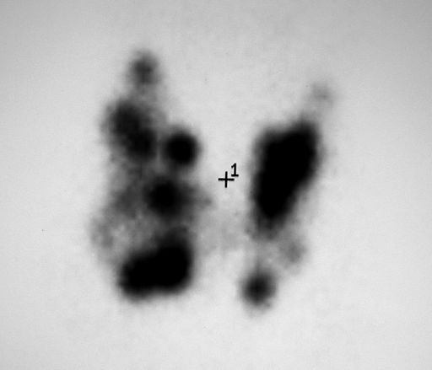
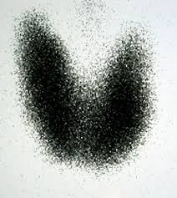
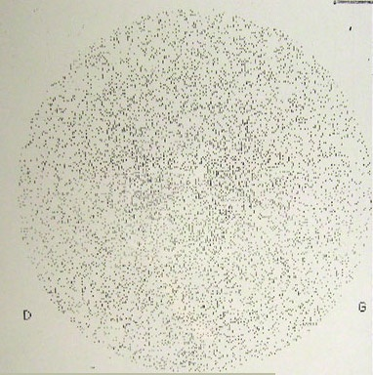

Slide 33
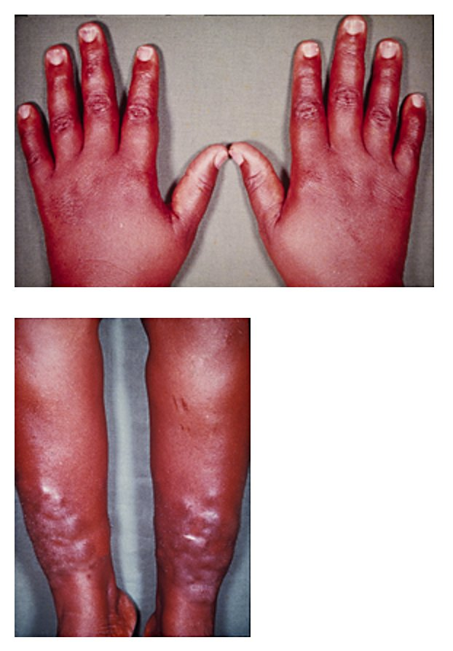

Slide 34
Merci de votre attention!

